Slide 1
Kodowanie sygnałów
Mikołaj Leszczuk

Slide 2
Spis treści wykładu
Definicje
Odległość Hamminga
Waga kodu
Rodzaje kodów
Maska telekomunikacyjna
Kody HDB, jako odpowiedź na przekłamania transmisji
Nieliniowy, stało-wagowy kod detekcyjny „2 z 5”
Kod „ilorazowy”

Slide 3
Definicje

Slide 4
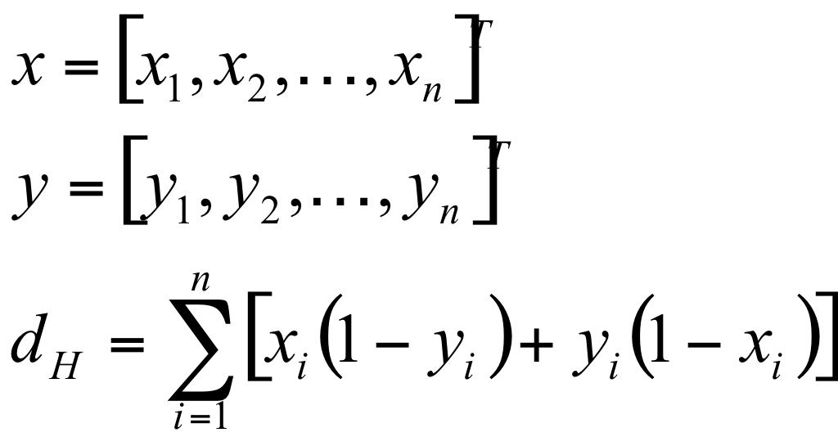
Odległość Hamminga
Stopień (miara) podobieństwa dwóch wektorów x i y
Łączna suma pozycji, na których różnią się dwa ciągi bitowe
Liczba, której wartość określa ilość bitów, którymi różnią się dwa wektory
Liczba bitów rożnych w porównywanych obiektach

Slide 5
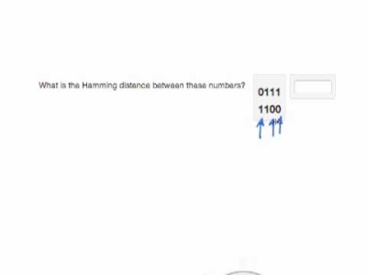
Jak obliczyć odległość Hamminga

Slide 6
Waga kodu
Liczba jedynek w kodzie
Przykłady:
00000 – waga=0
00011 – waga=2
11111 – waga=5
Kod stałowagowy – stała waga ciągu kodowego (czyli stała liczba jedynek w słowie kodowym)

Slide 7
Kody systematyczne i niesystematyczne
Kod systematyczny:
Tworzony na podstawie reguły formalnej
Każda kombinacja wartości zmiennych zdefiniowana w sposób jednoznaczny
Możliwe rozróżnienie bitów informacyjnych i kontrolnych
Kod niesystematyczny:
Wymagane podania tabeli określającej kolejność poszczególnych kombinacji występujących w dowolnym porządku

Slide 8
Maska telekomunikacyjna – definicja (1/2)
Konieczność zapewnienia ściśle określonego kształtu sygnału przenoszonego przez tor transmisyjny
Przyczyna – możliwość niewłaściwego interpretowania danych przez odbiornik
Zwykle – brak idealności kształtu odebranego impulsu

Slide 9
Maska telekomunikacyjna – definicja (2/2)
Maska telekomunikacyjna – określenie dopuszczalnego odchylenia kształtu impulsu sygnału cyfrowego
Jeśli sygnał nie wykracza poza ramy maski => założenie, że odbiornik prawidłowo sygnał
Odbierze i
Zinterpretuje
W przeciwnym przypadku:
Może to być niemożliwe lub
Może nastąpić jego przekłamanie (w zależności od charakteru tych zniekształceń)

Slide 10
Maska telekomunikacyjna – wymagania
Istnienie wymagań impulsy w zakresie:
Amplitudy
Kształtu
Zakres wymagań – urządzenia telekomunikacyjne:
PCM (ang. Pulse-Code Modulation)
PDH (ang. Plesiochronous Digital Hierarchy)
Szczegółowa standaryzacja:
Zalecenie Międzynarodowej Unii Telekomunikacyjnej ITU-T G.703
“Wymagania techniczno-eksploatacyjne dla teletransmisyjnych plezjochronicznych systemów cyfrowych”

Slide 11
Maska telekomunikacyjna – wyciąg z wymagań
Znamionowa amplituda impulsu
Impedancja wyjściowa
Tolerancja amplitudy
Przepływność
Kod
kb/s
Ω
-
V
% U znam.
139 264
75
CMI
0,50
+/- 10
34 368
75
HDB-3
1,00
+/- 10
8 448
75
HDB-3
2,37
+/- 10
2 048
75
HDB-3
2,37
+/- 10
2 048
120
HDB-3
3,00
+/- 10
Codirectional Contradirectional – AMI Centralized – AMI
64
120
1,00
+/- 10
7/25/2009
13

Slide 12
Przykłady porównania przebiegów z maskami telekomunikacyjnymi, zmierzone przebiegi są prawidłowe (nie wykraczają poza ramy masek)

Slide 13
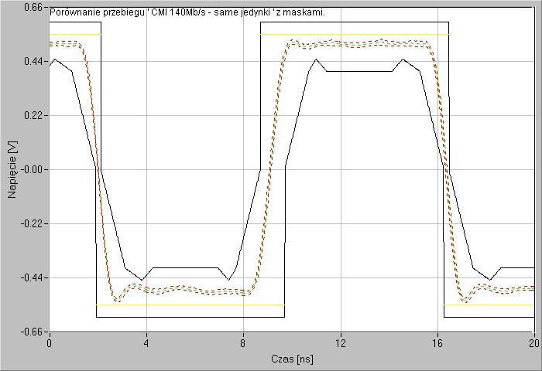
Przykład maski telekomunikacyjnej dla przebiegu PDH 140 Mbit/s
Porównanie przebiegu nie-ramkowanego 140 Mbit/s (nałożone na siebie 100 impulsów), wyjście niesymetryczne 75 Ω, kod CMI, sygnał "same jedynki" z maską telekomunikacyjną.

Slide 14
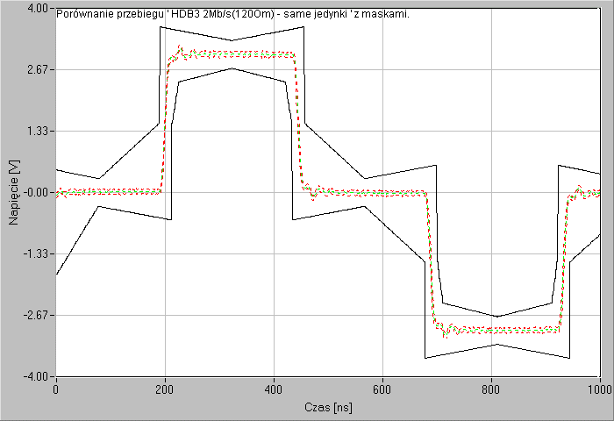
Przykład maski telekomunikacyjnej dla przebiegu PCM 2 Mbit/s
Porównanie przebiegu nie-ramkowanego 2 Mbit/s (nałożone na siebie 100 impulsów), wyjście symetryczne 120 Ω, kod HDB-3, sygnał "same jedynki" z maską telekomunikacyjną.

Slide 15
Niepożądane zjawiska
Niepożądane zjawiska skutkujące modyfikacją sygnału względem wyjścia nadajnika:
Odbicia
Spadki:
Napięcia
Mocy
Nieliniowość stopni mocy:
Odbiorników
Nadajników
Fluktuacja fazy

Slide 16
Kody HDB, jako odpowiedź na przekłamania transmisji

Slide 17
Kody HDB
Kod HDB (ang. High Density Bipolar Code)
HDB-2
HDB-3
Kod transmisyjny
Zadanie: odpowiednie kształtowanie właściwości transmisyjnych sygnału liniowego
Kody transmisyjne powinny posiadać wiele cech niezbędnych do realizacji transmisji przy istniejących ograniczeniach ze strony:
Kanału transmisyjnego, i
Współpracujących z nim urządzeń

Slide 18
Najbardziej pożądane właściwości sygnału
Brak składowej stałej
Niski poziom widma gęstości mocy w pobliżu częstotliwości f=0
Koncentracja widma gęstości mocy w jak najwęższym paśmie
Możliwość odtworzenia elementowej podstawy czasu
Odporność na zakłócenia

Slide 19
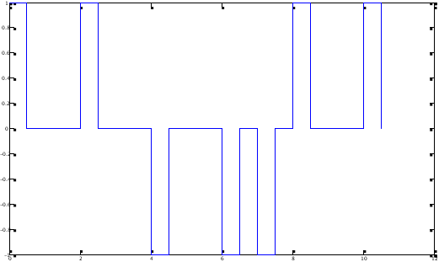
Kod HDB-2 jako przykład kodu z grupy kodów pseudoternarnych (1/2)
Kod pseudoternarny – 3 stany sygnału kodowego mimo jedynie 2 stanów sygnału informacyjnego
Elementy liniowe o czasie trwania równym połowie okresu charakterystycznego T
21

Slide 20
Kod HDB-2 jako przykład kodu z grupy kodów pseudoternarnych (2/2)
Zwiększenie liczby poziomów do trzech:
Zapewnienie korzystnych własności widmowych sygnału
Zmniejszenie zniekształceń interferencyjnych
Powiększenie zasięgu
Podniesienie jakości transmisji
Częste zmiany stanu sygnału nawet wtedy gdy stan sygnału danych nie ulega zmianie
Efekt: uzyskuje się zapewnienie dobrych właściwości synchronizacyjnych
22

Slide 21
Zasada kodowania – odwzorowywania
„1” – przemiennie w impulsy:
Dodatnie
Ujemne
„0”
Zerowy poziom sygnału (gdy nie występuje sekwencja zawierająca więcej niż dwa „0”)
Impuls zakłócający regułę przemienności, tzn. impulsem o polaryzacji zgodnej z polaryzacją ostatniego impulsu (w sekwencjach dłuższych, każde trzecie zero)
23

Slide 22
Impulsy zakłócające
Zmiana polaryzacji z impulsu na impuls
Eliminacja zastępowania długich sekwencji zer sekwencjami impulsów o jednakowej polaryzacji
Zapobieganie uwypukleniu niepożądanej niskoczęstotliwościowej części widma
24

Slide 23
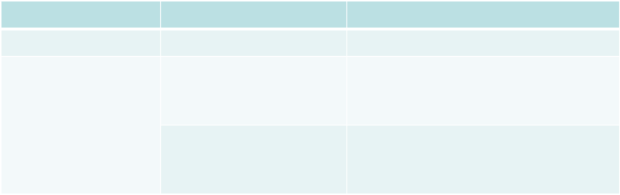
Dokładna reguła tworzenia sygnału liniowego kodu
Bity danych
Elementy sygnału
Warunki wyboru sekwencji
1
B
Jeżeli za ostatnim elementem V występuje nieparzysta liczba elementów B
00V
000
Jeżeli za ostatnim elementem V występuje parzysta liczba elementów B
00B
25

Slide 24
Opis elementów sygnału
V – element o polaryzacji zgodnej z poprzednim elementem niezerowym
B – element o polaryzacji przeciwnej do poprzedniego elementu niezerowego
Elementy B i V:
Wartość “0” przez pierwszą połowę odstępu charakterystycznego T
Wartość “±d” przez drugą połowę odstępu charakterystycznego (gdzie d to amplituda impulsu prostokątnego)
Modyfikacja – HDB-3
26

Slide 25
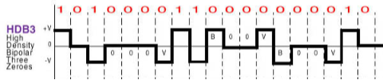
HDB-3
27

Slide 26
Synchronizacja w HDB
Przyczyna | Skutek
Eliminacja długich sekwencji zer | Dobre właściwości synchronizujące
Wprowadzenie elementów V | Brak dłuższych zaników zmian sygnału
Dobre warunki synchronizacji bez ograniczeń struktury danych

Slide 27
Kod HDB-2: Eliminacja składowej stałej
Zasada kodowania eliminująca składową stałą
Eliminacja niezależna od struktury danych
Maksymalna wartość bieżącej sumy cyfrowej nieprzekraczająca 2
29

Slide 28
Kod HDB-2: Nadmiar kodowania i widmo
2 informacje odwzorowywane w 3 poziomy sygnału
Nadmiar wynikający z kodowania trójstanowego pozwala na wykrycie błędów transmisyjnych objawiających sie zakłóceniami reguły przemienności biegunowości kolejnych impulsów B oraz V
Dobre własności widmowe - górna granica widma nie jest obniżona w stosunku dom widma binarnego lecz istotna energetyczne jego część jest zawężona
30

Slide 29
Kod HDB-2: Zmniejszenie czasu impulsu
Zmniejszenie czasu trwania impulsu do połowy odstępu charakterystycznego pozwoliło na zwiększenie dopuszczalnego napięcia międzyszczytowego sygnału liniowego, przy tym samym poziomie zakłóceń w sąsiednich torach jak dla kodowania bipolarnego
31

Slide 30
Kod HDB-2: Podstawowe wady kodu
Do podstawowych wad kodu należy zaliczyć małą odporność na zakłócenia wynikające ze zwiększenia liczby poziomów elementów sygnału do trzech.
Zasada kodowania wprowadza również możliwość powielania błędów (tzw. propagacje błędów).
Wadą kodu HDB-2 jest niemożność natychmiastowego kodowania (i dekodowania)
Ponieważ zarówno w nadajniku jak i odbiorniku przed nadaniem odpowiedniego impulsu są analizowane każde trzy pozycje ciągu binarnego.
32

Slide 31
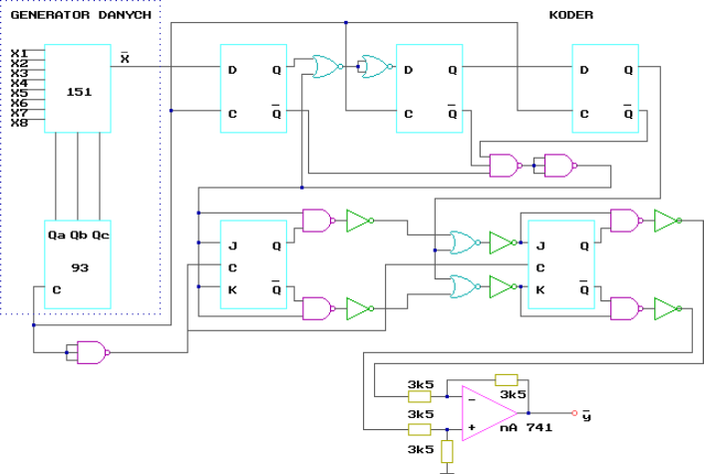
Schemat montażowy kodera kodu HDB-2
33

Slide 32
Nieliniowy, stało-wagowy kod detekcyjny „2 z 5”

Slide 33
Stałowagowy kod „2 z 5”
Binarne kodowanie cyfr
Każda cyfra kodowana na 5 bitach:
2 z nich to „1”
3 z nich to „0”
Waga prawidłowych ciągów kodowych – zawsze 2
– 01100
– 11000
– 10100
– 10010
– 01010
– 00110
– 10001
– 01001
– 00101
– 00011

Slide 34
Odporność na błędy kodu „2 z 5”
Odległość minimalna Hamminga d=2
Możliwe wykrycie wszystkich błędów zmieniających wagę ciągu kodowego na różną od dwóch, czyli błędów
Pojedynczych
Potrójnych
Pięciokrotnych
Możliwe także wykrycie
40% błędów podwójnych
40% błędów poczwórnych

Slide 35

Zastosowania kodu „2 z 5”
Centrale telefoniczne (przesyłanie cyfr wybieranego numeru telefonicznego)
Kody paskowe
Sieci i systemy komputerowe (w przeszłości)
„Barcode25i” autorstwa MesserWoland - own work created in Inkscape based on the graphics by Grzexs. Licencja CC BY-SA 3.0 na podstawie Wikimedia Commons - https://commons.wikimedia.org/wiki/File:Barcode25i.svg#/media/File:Barcode25i.svg

Slide 36
Zasada działania kodera i dekodera kodu „2 z 5”
CIAG KODOWY
DANA ╔═════════════╗ ┌───┐ ╔═════════════════╗ DANA
WEJŚCIOWA ║ K O D E R ╟────────>│ 1 ├──────>║ D E K O D E R ║ WYJSCIOWA
──────┐ ║ ╟────────>│ 1 ├──────>║ ║ ┌──────
0 ├──>║ K O D U ╟────────>│ 0 ├──────>║ K O D U ╟─>| 0
──────┘ ║ ╟────────>│ 0 ├──────>║ ║ └──────
║ 2 z 5 ╟────────>│ 0 ├──────>║ 2 z 5 ║
╚═════════════╝ └───┘ ╚═════════════════╝

Slide 37
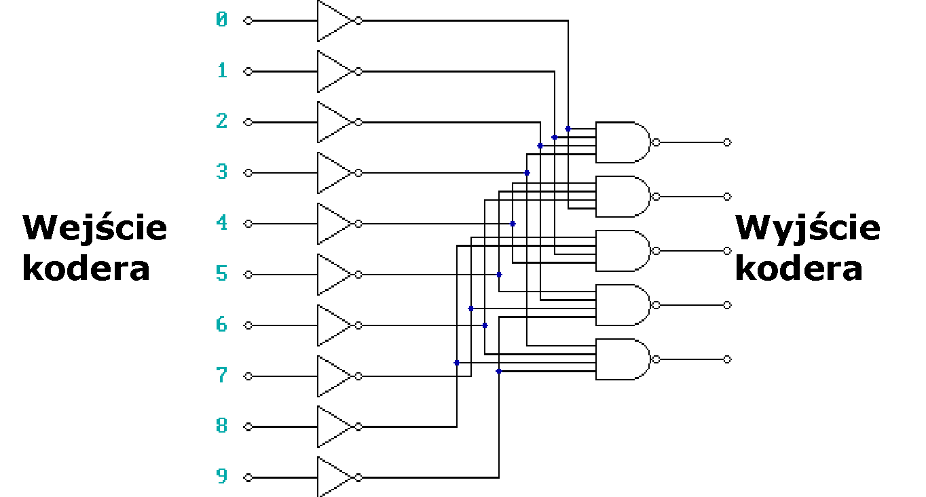
Schemat logiczny kodera kodu „2 z 5”

Slide 38
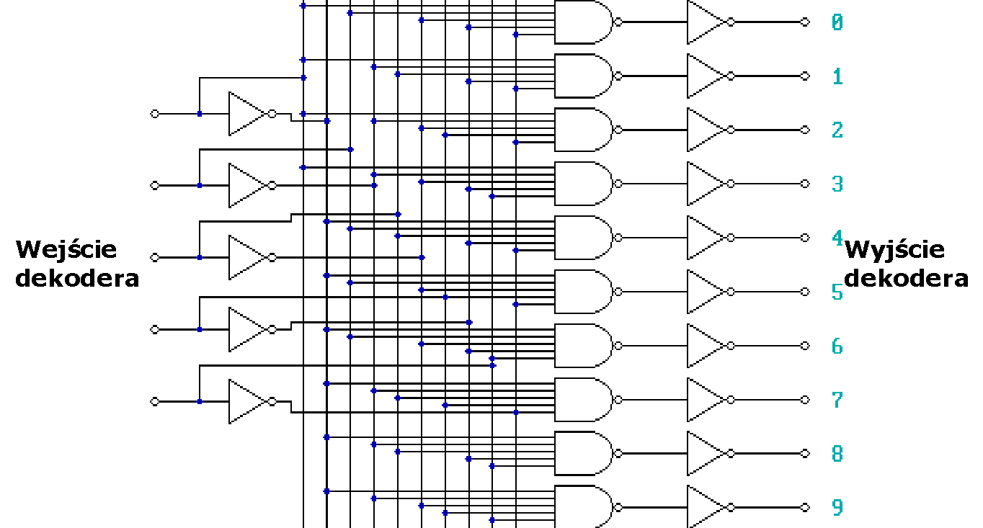
Schemat logiczny dekodera kodu „2 z 5”

Slide 39
Kod „ilorazowy”

Slide 40
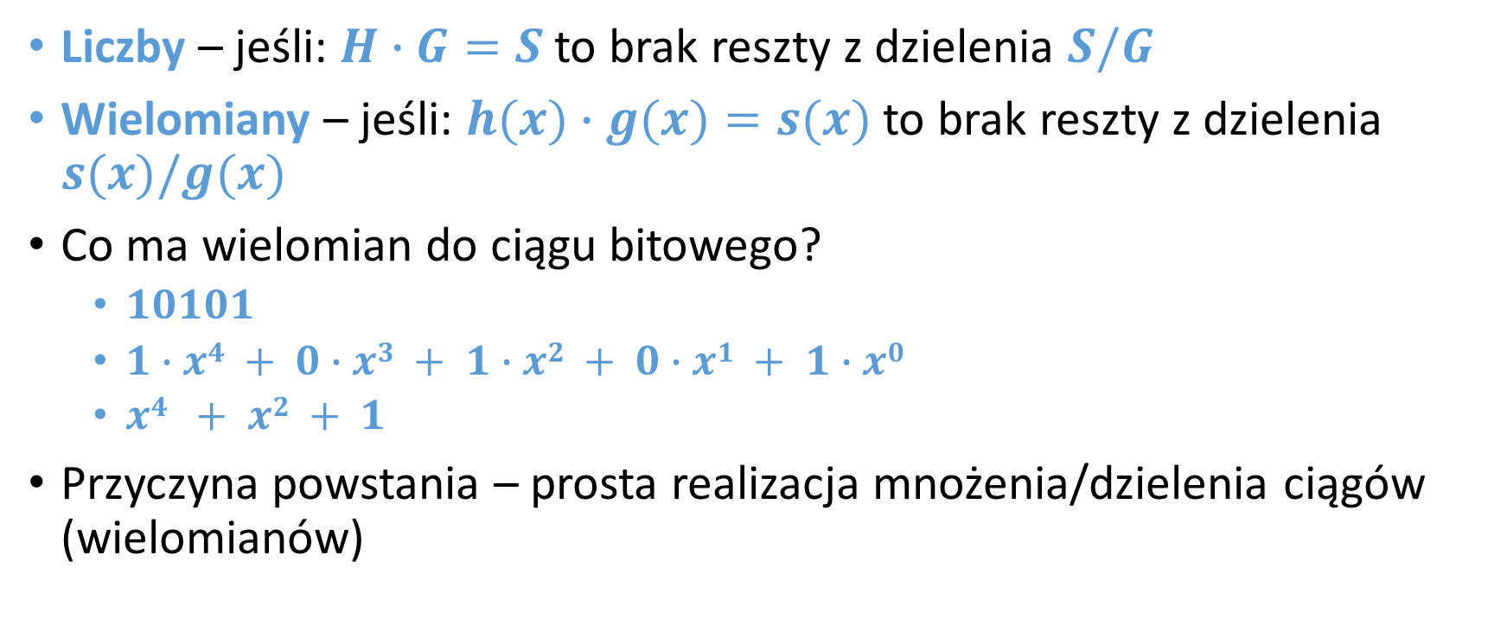
Idea kodowania ilorazowego

Slide 41
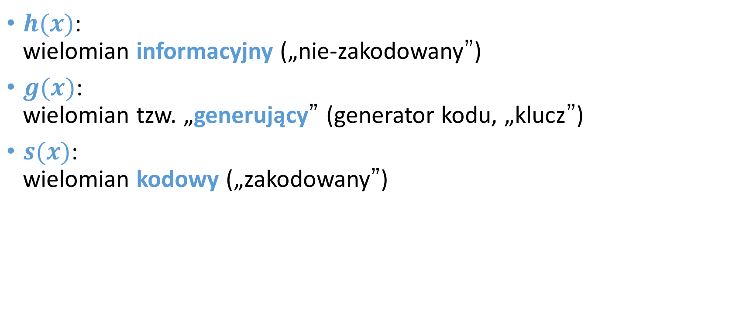
Kody ilorazowe – definicje
11/24/12
43

Slide 42
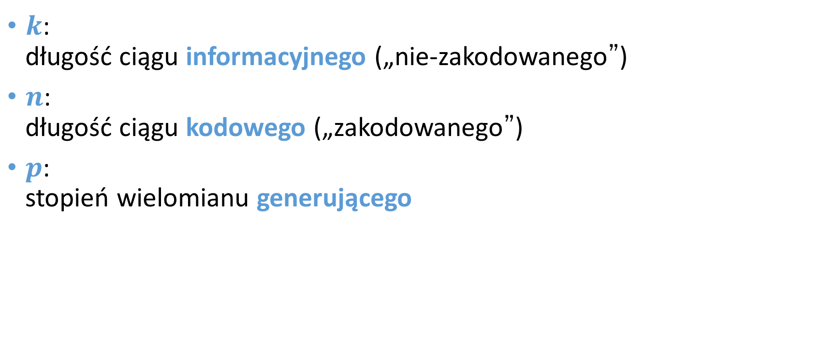
Kody ilorazowe – definicje – kontynuacja...

Slide 43
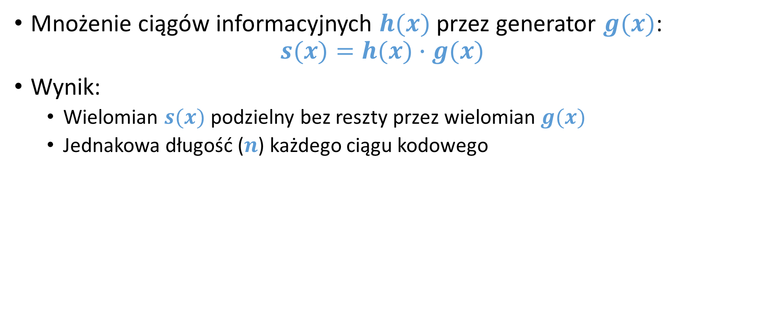
Niesystematyczne kodowanie ilorazowe
11/24/12
45

Slide 44
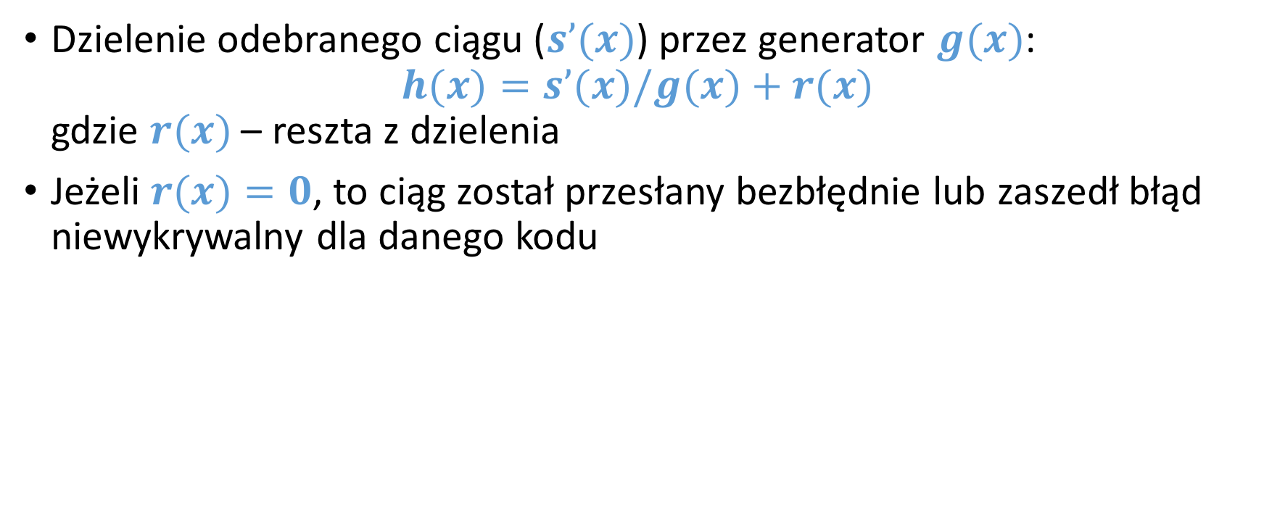
Niesystematyczne dekodowanie ilorazowe

Slide 45
Schematy niesystematycznego kodera i dekodera ilorazowego
┌────────┐ ┌──────────┐
│ KODER: │ │ DEKODER: │
└────────┘ └──────────┘
┌───────┐ ┌───────┐
──h(x)──┤ │ ──y(x)──┤ │
│ X ├──s(x)── │ / ├──r(x)──
──g(x)──┤ │ ──g(x)──┤ │
└───────┘ └───┬───┘
h(x)
│ ┌───────────┐
└──┤rejestr ├──h(x)──
│pamiętający│
└───────────┘

Slide 46
Kodowanie niesystematyczne i systematyczne
Niesystematyczny kod ilorazowy jako wynik stosowania przedstawionej reguły kodowania
Pożądany kod systematyczny:
Informacja na początku ciągu kodowego
Kontrola (pozycje nadmiarowe) na końcu ciągu kodowego
Inna reguła kodowania dla kodu systematycznego

Slide 47
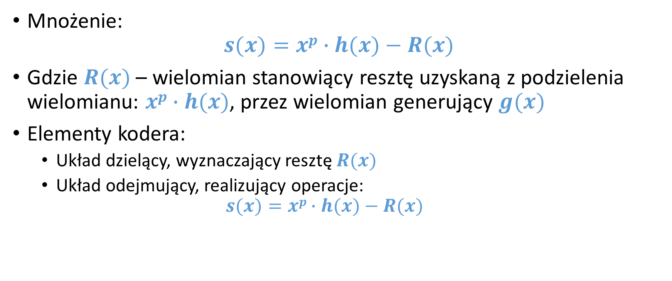
Systematyczne kodowanie ilorazowe
11/24/12
49

Slide 48
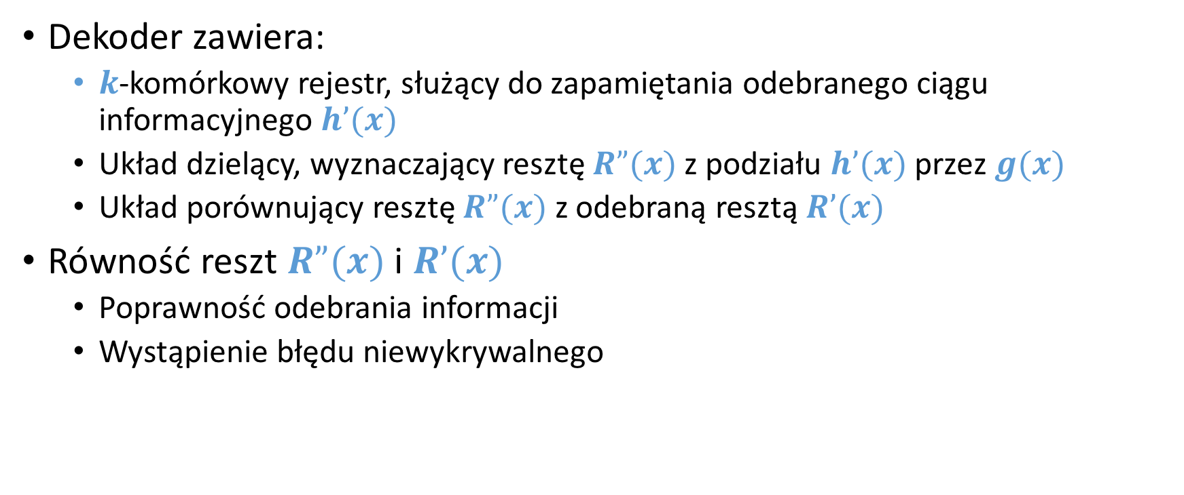
Systematyczne dekodowanie ilorazowe

Slide 49
Schematy systematycznego kodera i dekodera ilorazowego
┌────────┐
│ KODER: │
└────────┘
┌───────┐
──g(x)──┤ │ ┌───┐
p │ / ├──R(x)─────┤ - ├─s(x)───
─x*h(x)┬ ┤ │ └─┬─┘
│ └───────┘ │
└───────────────────────┘
┌──────────┐
│ DEKODER: │
└──────────┘
┌───┐
┌───────────────────────────────────────────────┤ - ├─R”(x)-R'(x)─
R'(x) └─┬─┘
│ │
K2\ K1 ┌───────┐ p ┌───────┐ K2\
─y(x)─┴─\┬─h'(x)──┤ ├─x*h'(x)──┤ ├──R”(x)───┘
│ │ X │ │ / │
│ ┌┤ │ ┌─┤ │
h'(x) │└───────┘ │ └───────┘
│ p │
│ x g(x)
│ ┌───────────┐
└──────────────────────┤układ ├─────────h(x)────────────────
│pamiętający│
└───────────┘

Slide 50
Literatura
“Kodowanie i systemy transmisji danych – Pomoc”
Krzysztof Patan, “Dyskretne sieci Hopfielda”, www.issi.uz.zgora.pl/~patan/materialy/sn/druk6.pdf
“Układy komutacyjne, kody konwersji liczb”, http://kalitka.dhs.org/tc/cw2.html
“Słownik techniki cyfrowej”, http://slownik.kargul.net/

